Slide 1


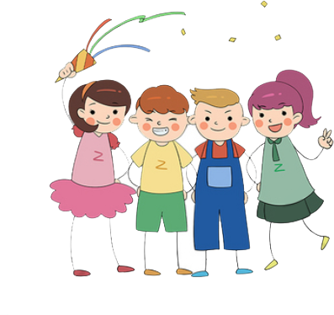

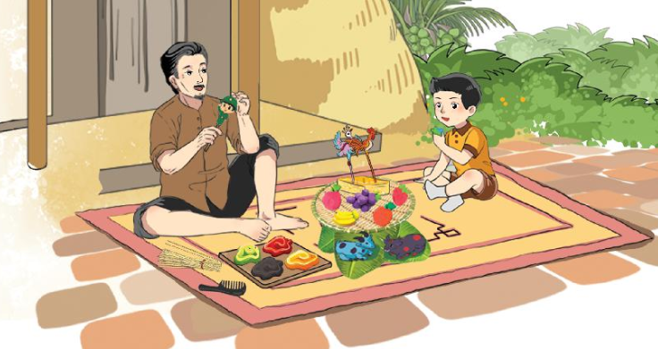

Slide 2

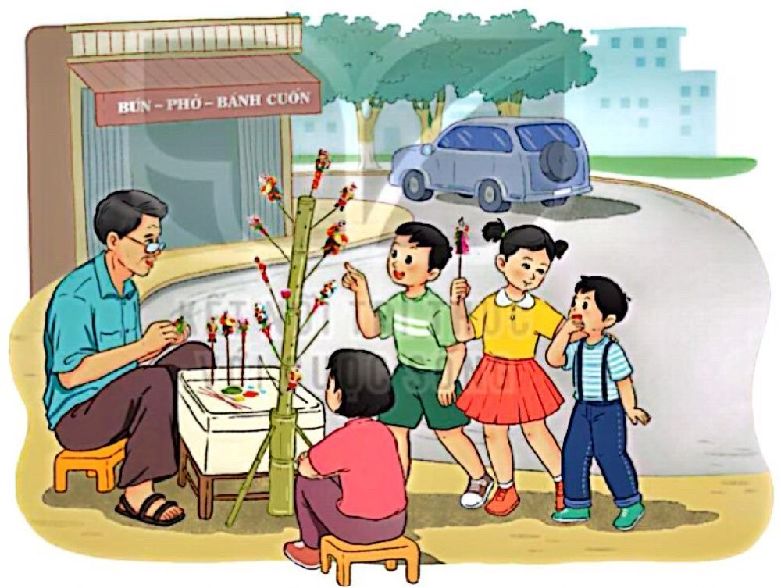
Kể với các bạn về món đồ chơi em thích nhất.

Slide 3
Người làm đồ chơi

Slide 4

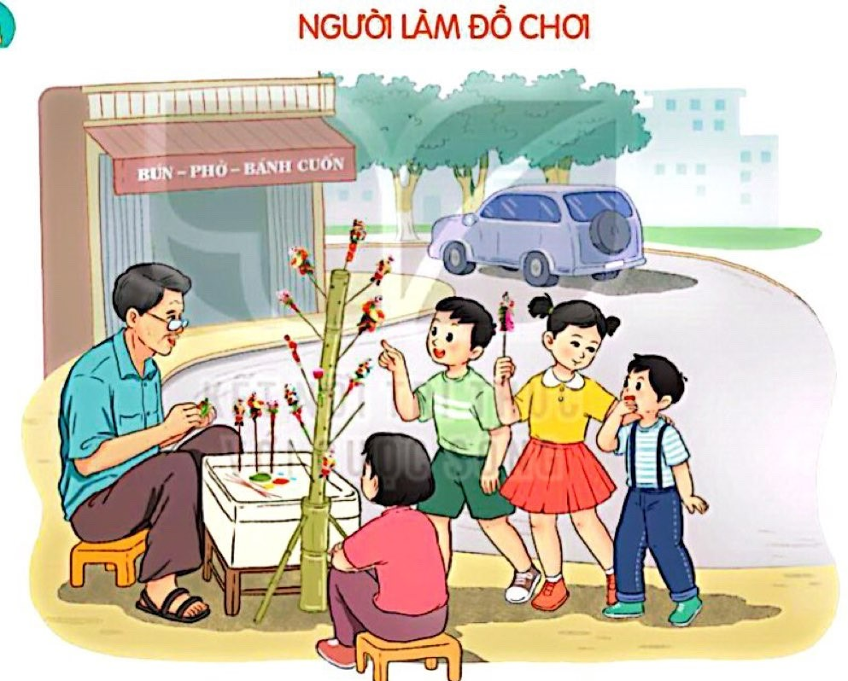
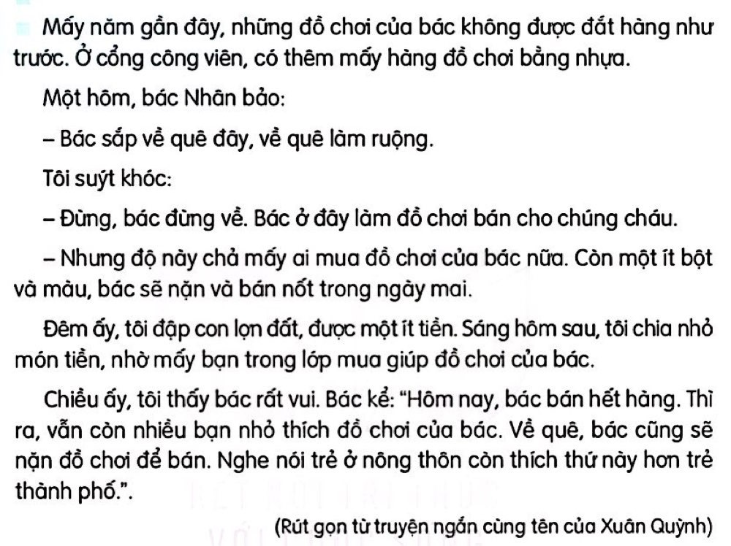
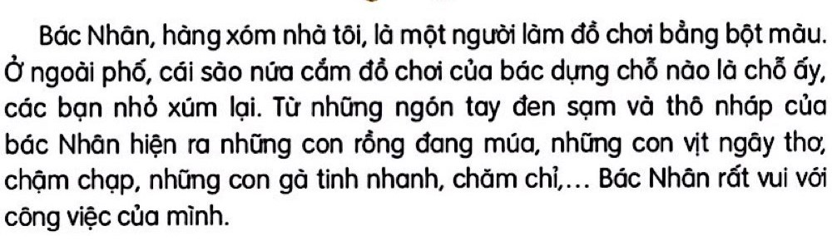
SGK/137
Đọc nối tiếp đoạn
2
3
1

Slide 5



Luyện đọc từ khó
sào nứa
xúm lại
làm ruộng

Slide 6

v
Luyện đọc đoạn:
1
Bác Nhân, hàng xóm nhà tôi, là một người làm đồ chơi bằng bột màu. Ở ngoài phố, cái sào nứa cắm đồ chơi của bác dựng chỗ nào là chỗ ấy, các bạn nhỏ xúm lại. Từ những ngón tay đen sạm và thô nháp của bác Nhân hiện ra những con rồng đang múa, những con vịt ngây thơ, chậm chạp, những con gà tinh nhanh, chăm chỉ,…Bác Nhân rất vui với công việc của mình.

Slide 7




Luyện đọc nhóm

Slide 8
SGK/137
Đọc nhóm
2
3
1

Slide 9
SGK/137
Đọc toàn bài
2
3
1

Slide 10
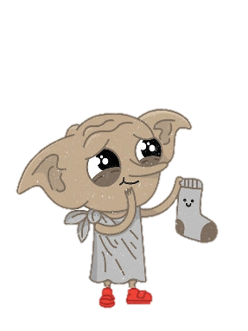


Chi tiết nào cho thấy trẻ con rất thích đồ chơi
của Bác Nhân?
Ở ngoài phố, cái sào nứa cắm đồ chơi của bác dựng chỗ nào là chỗ ấy, các bạn nhỏ xúm lại

Slide 11
Vì sao bác Nhân muốn chuyển về quê?
a. Vì bác phải về quê làm ruộng
b. Vì trẻ con ít mua đồ chơi của bác
c. Vì bác không muốn làm đồ chơi nữa

Slide 12
Bạn nhỏ đã bí mật làm điều gì trước buổi bán hàng cuối cùng của bác Nhân?
Bạn nhỏ đã lấy tiền từ con lợn đất của mình để đưa cho các bạn, nhờ các bạn mua đồ chơi của bác Nhân.

Slide 13




NỘI DUNG:
Bác Nhân, người chuyên làm đồ chơi cho trẻ em, là một người yêu nghề, yêu các bạn nhỏ. Một bạn nhỏ đã tìm cách để làm cho bác Nhân, người mà bạn yêu quý được vui vẻ, hạnh phúc.

Slide 14
NỘI DUNG:
Bác Nhân, người chuyên làm đồ chơi cho trẻ em, là một người yêu nghề, yêu các bạn nhỏ. Một bạn nhỏ đã tìm cách để làm cho bác Nhân, người mà bạn yêu quý được vui vẻ, hạnh phúc.

Slide 15

Luyện đọc lại
v
Người làm đồ chơi
Mấy năm gần đây, những đồ chơi của bác không được đắt hàng như trước. Ở cổng công viên, có thêm mấy hàng đồ chơi bằng nhựa.
Một hôm, bác Nhân bảo:
- Bác sắp về quê đây, về quê làm ruộng.
Tôi suýt khóc.
- Đừng, bác đừng về. Bác ở đây làm đồ chơi bán cho chúng cháu.
- Nhưng độ này chả mấy ai mua đồ chơi của bác nữa. Còn một ít bột và màu, bác sẽ nặn và bán nốt trong ngày mai.

Slide 16
Luyện đọc lại
v
Người làm đồ chơi
Mấy năm gần đây, những đồ chơi của bác không được đắt hàng như trước. Ở cổng công viên, có thêm mấy hàng đồ chơi bằng nhựa.
Một hôm, bác Nhân bảo:
- Bác sắp về quê đây, về quê làm ruộng.
Tôi suýt khóc.
- Đừng, bác đừng về. Bác ở đây làm đồ chơi bán cho chúng cháu.
- Nhưng độ này chả mấy ai mua đồ chơi của bác nữa. Còn một ít bột và màu, bác sẽ nặn và bán nốt trong ngày mai.

Slide 17
SGK/137
Đọc toàn bài

Slide 18
NỘI DUNG:
Bác Nhân, người chuyên làm đồ chơi cho trẻ em, là một người yêu nghề, yêu các bạn nhỏ. Một bạn nhỏ đã tìm cách để làm cho bác Nhân, người mà bạn yêu quý được vui vẻ, hạnh phúc.

Slide 19
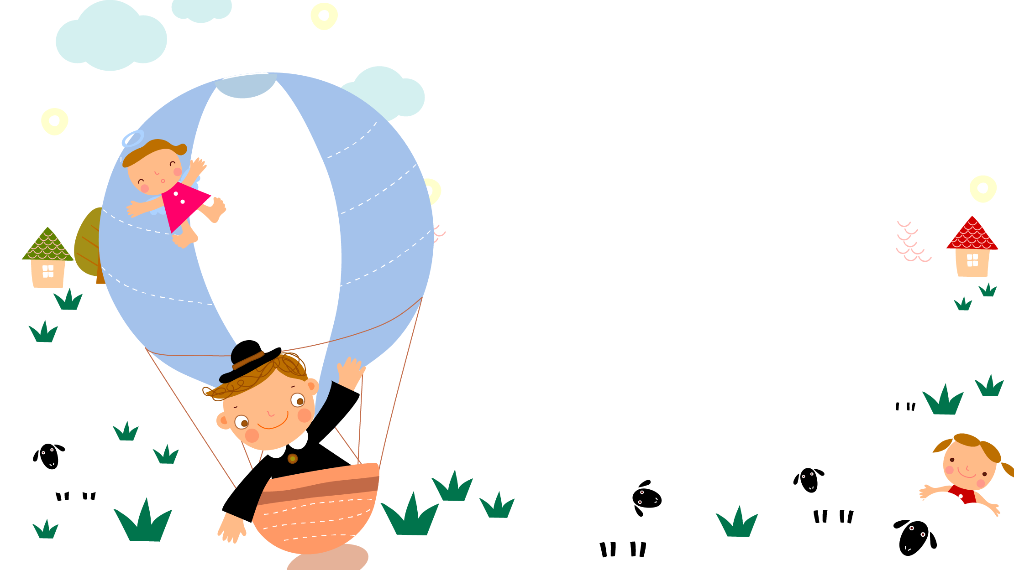





Slide 20

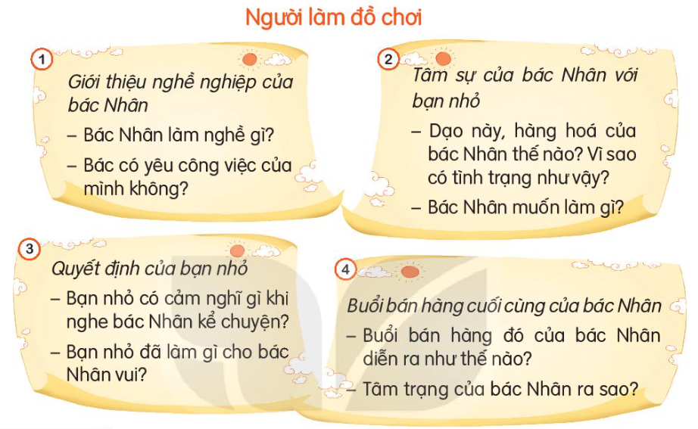

Dựa vào những gợi ý dưới đây, kể lại từng đoạn trong câu chuyện

Slide 21
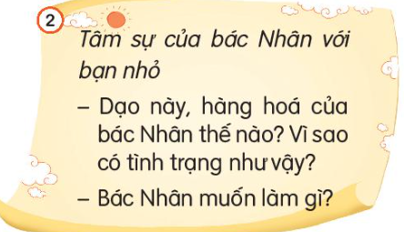
- Vài năm gần đây, những món đồ chơi của bác không được đắt hàng như trước. Bởi vì ở cổng công viên có thêm mấy hàng đồ chơi bằng nhựa.
- Bác Nhân nói với bạn nhỏ rằng bác muốn về quê làm ruộng.

Slide 22
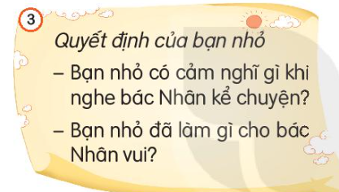
- Khi nghe bác Nhân nói về việc bán hàng của mình dạo gần đây và mong muốn về quê của bác, bạn nhỏ cảm thấy rất buồn.
- Đêm trước buổi bán hàng cuối cùng của bác Nhân, bạn nhỏ đập con lợn đất, dùng số tiền của mình chia thành các món nhỏ và nhờ mấy bạn trong lớp mua giúp đồ chơi của bác.

Slide 23
Dựa vào những gợi ý dưới đây, kể lại từng đoạn trong câu chuyện

Slide 24


Theo em, nội dung câu chuyện là gì?
Bài nói về tấm lòng đáng trân trọng nhất của một bạn nhỏ; tìm mọi cách để làm cho người mình yêu quý được vui vẻ và hạnh phúc.

